Slide 1
Nowcasting組
2021/06/16成果報告

Slide 2
研究動機
在上半學期的論文研究中，我們對即時預報的重要性進行深入了解
包括看到了MAPLE外延法、各種校驗分數比較及機器學習外延的概況
因此在下半學期，我們嘗試開發機器學習版本的雷達迴波外延法
並且實地計算校驗分數，針對不同的降水個案與外延法進行探討

Slide 3
研究方法
機器學習雷達外延
K-mean對流胞標定
線性趨勢外延
校驗方法
各種評量校驗分數(POD、FAR、TS、ETS)
皮爾森相關係數 與 動差不變量理論

Slide 4
皮爾森相關係數 與 動差不變量理論

Slide 5
相似度校驗
以兩張圖的相似度判定外延成功與否，本校驗法以鍾老師給的回波降雨資料中，比對1121和11/23兩天分別從10:00、11:00外延到12:00的結果和觀測結果比對
方法:
1. 皮爾森法(pearson)
2. 動差法(moment)

Slide 6
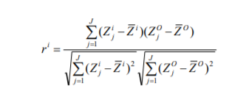
Method 1 : 皮爾森法
皮爾森法為統計上常用的分析兩者變數相關性的方法之一，其應用在圖型分析的公式如下:
其得出來的值介於-1~1，越接近1正相關越強，圖形重疊的區域越多；反之負相關越強，圖形可能為不同區域或反相位的分布情況
優點: 在分析網格上點對點的相似度的效果較好
缺點:圖形稍有位移其相似度就差異較大

Slide 7
動差不變量法 Moment Invariants
動差法為無視平移 (translation)、尺度(scaling)和旋轉(rotation)上的改變量辨識兩圖形的相似度的方法，常作為辨識兩張影像是 否為一致的方法之一
其將回波網格點上的數值化為七個具物理幾何意義之特徵，前兩個為計算慣性矩，描述圖像曲線擴張程度和對抗旋轉運動的改變程度，主要反映 形狀和面積差異的物理量，後五個計算扭曲度，但這五個特徵單獨看皆只有數學意義，沒有物理意義。
優點:辨識圖形方面優秀
缺點:回波的位置不同造成的差異沒辦法被算到

Slide 8
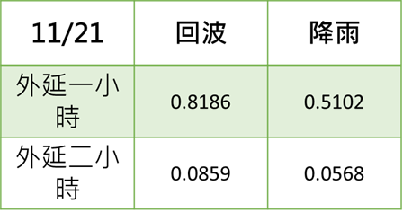
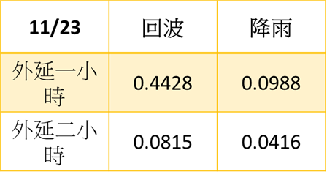
皮爾森法結果
右圖為皮爾森法下的結果，可明顯看到兩天揭示外延一小時的結果比外延兩小時的結果好
兩天不論在回波降雨其外延一小時皆比兩小時的相似度高
11/23外延一小時和兩小時的回波相似度差約為5倍，但降雨卻只有兩倍，推測應為雨滴不同大小權重不同，所以計算結果不一致

Slide 9
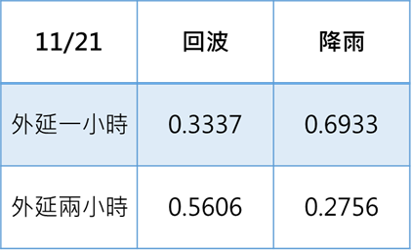
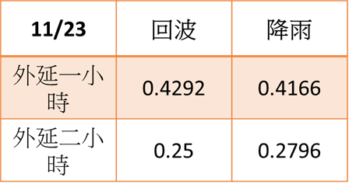
動差法 結果
右圖為動差法下的結果，11/23在回波降雨方面外延一小時皆比兩小時相似度高，兩者間一小時和兩小時的相似度差距也接近
11/21的降雨辨識結果是一小時比兩小時好，但回波卻是兩小時的相似度較高，推測應為在形狀上外研一小時的相似度較低，而回波強度和降雨率分別是對雨滴不同大小權重不同，所以計算結果不一致

Slide 10
結論
1. 不論皮爾森法還是外延法 除了11/21動差法下的回波，兩者皆是一小時比兩小時好
2. 皮爾森法計算下外延一小時的相似度皆比動差法高，但在兩小時後大幅下降，而動差法下的差異較小。
3. 從11/21的數據推測，若測試數據增加，可能會有數筆外延兩小時比一小時好的結果
4. 兩方法的判斷皆具參考性，可在評估時同時參考兩者，用皮爾森法分析網格點對網格點的相似度，用動差法分析圖形相似度
屌

Slide 11
K-mean對流胞標定

Slide 12
K-mean對流胞標定-K-mean
K-mean是一種非監督式機器學習，用於離散點無監督集群分析
藍點是我們要分群的離散點，稱為element
綠點是分群的核心/標定點，稱為kernel
每個element都會找最近的kernel做分群
而kernel則依照新的element重新定位
最終收斂至K-mean完成
→ 是否也能用於對流胞標定？

Slide 13
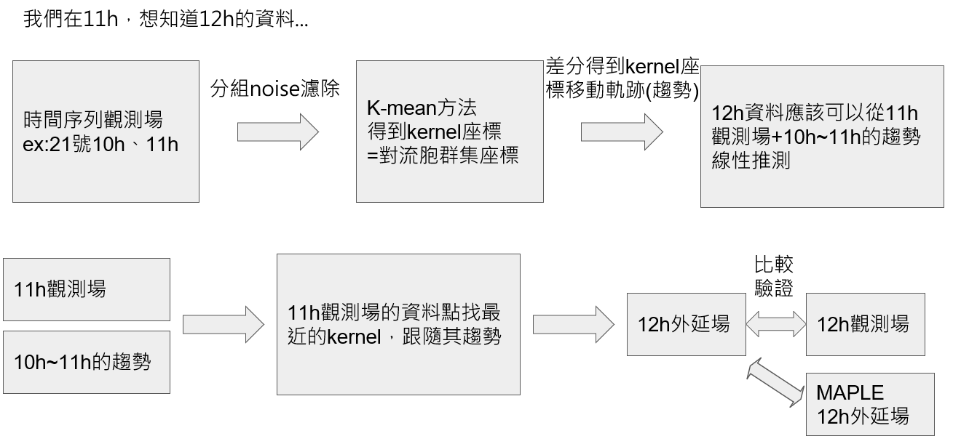
K-mean對流胞標定-外延整體架構
基於K-mean的標定，以及個別對流胞獨立平流的假設(Cell-based advection)，應該可以進行一種簡單的線性外延：

Slide 14
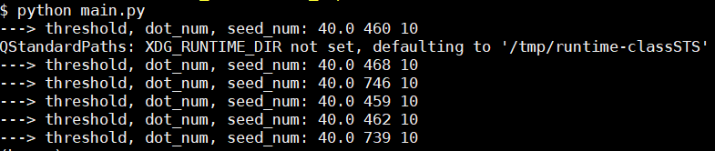
K-mean對流胞標定-詳細方法
"離群異值濾除"
檢查dbz高於閾值的點，若其與周圍格點差距過大，則該點變成上下左右值的平均
對於這種特例非群集的點，在分群上可能被分到其他群，會影響穩定性，因此需要降低其對於分群結果的影響
此預處理針對不利分群的高強度格點去減少參與K-mean過程，只是為了分群+線性外延方便，在之後每個資料點都還是會依據kernel的移動做線性平移。

Slide 15
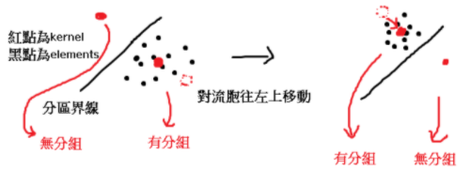
K-mean對流胞標定-詳細方法
"kernel初始擺放方式"
kernel的標定相當重要，不能有對流胞對應的kernel改變的情況(如下)
以下各版本的嘗試都是試圖解決這件事情，並且希望有更好的追蹤效果：
v1:在整張map中隨機給kernel初始場
v2:在整張map中隨機正態分布kernel(中心點向外3個標準差，99.7%)
v3:在整張map中隨機給kernel初始場，但僅用第一次有element分組到的kernel做更新移動
v4:固定在台灣附近的kernel(手動選定六個地點)

Slide 16
K-mean對流胞標定-詳細方法
綜上所述：
v1:在整張map中隨機給kernel初始場
可能有隨機分布的kernel所產生的分組歸屬問題，每次做群聚分析結果差異相對大
v2:在整張map中隨機正態分布kernel(中心點向外3個標準差，99.7%)
密集於台灣附近的kernel，若element相對零散，可能導致更多的分組出現
v3:在整張map中隨機給kernel初始場，但僅用第一次有element分組到的kernel做更新移動
相對最穩定，相對可以減少v1、v4的問題 -->首選!!
v4:固定在台灣附近的kernel(手動選定六個地點)
硬性規定固定降水區域導致對流胞跨區就無法外延的問題

Slide 17
K-mean對流胞標定-詳細方法
"kernel限制半徑"
在原始K-mean的框架下，我們可以針對一些可能發生的問題做一些變形
例如：在初始kernel產生時就檢查是不是有kernel點對過於靠近的問題
如果該問題發生，可能會導致同一對流胞被硬是分成兩群，結果會有些奇怪
因此可以考慮一個關於kernel的限制半徑kernel_r，如果有kernel點對距離<kernel_r
那麼就重新隨機產生kernel
(可以配合平面最小點對分治演算法提升效率)

Slide 18
K-mean對流胞標定-詳細方法
"閾值敏感性測試"
可以看到對應dbz圖後，較低的閾值的確可以更清楚表示完整雨區熱點的能力
系統範圍含括上更加完整
在大於一定的閾值之後基本上就失去外延的代表性
因此我們認為25/30dbz是相對適合的閾值選擇
之後最終版的閾值參數應該會確定在30.0

Slide 19
線性趨勢外延

Slide 20
結果
案例分析5--成功案例
相對成功的K-mean線性外延 對上 MAPLE外延：
左邊是K-mean 1h跟12點觀測場，右邊是MAPLE1h跟12點觀測場
未來會針對兩者做客觀校驗

Slide 21
線性趨勢外延-詳細方法
"ensemble集成方法"
emsemble集成方法是機器學習中建立一種從許多小模型中挑出較好的模型並集合預測結果的技術
在有nowcasting產出後，可以結合校驗分數進行ensemble，也就是只挑選校驗分數>MAPLE外延或持續性外延的Kmean外延結果，並觀察其外延場繪圖
可以發現經過ensemble後，具有明顯不合理的外延情況都被濾除
而剩下的產出都將對流胞的移動限縮在合理的小範圍內

Slide 22
結論
K-mean法對於資料以及kernel初始擺放方式敏感性高，需要做資料預處理(如離群異值濾除)，也是最有挑戰的部分
element數量對於穩定kernel有一個下界，若低於該數量下界則kernel將會有不穩定移動的情況發生
K-mean法類似於數值分析的open method，輸出不穩定，但同時上限也高，也可以結合其他方法研究
ensemble集成方法在歷史資料中有助於穩定K-mean產出，可以反過來收集好的kernel配置，在未來實際外延時對於類似的降水pattern給出對應的kernel配置，效果應該會更佳

Slide 23
各種評量校驗分數

Slide 24
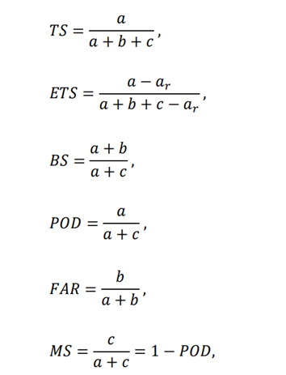
分數校驗
a 為命中格點(hits)、
b 為誤報格點(false alarms)，
c 為漏報格點(misses)、
d 為正確識示未降雨格點
ar則 是隨機可正確預測的次數
POD(可偵測率)
FAR(誤報率)
TS(預兆得分)
ETS(公正預兆得分))

Slide 25
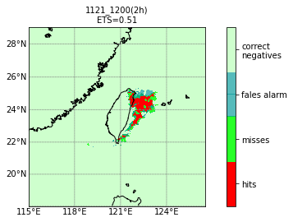

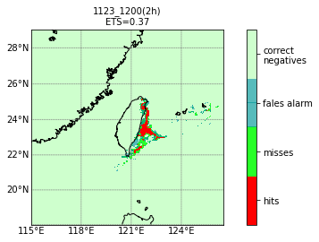

資料分析11/21、11/23

Slide 26
不同門檻:
s=門檻

Slide 27
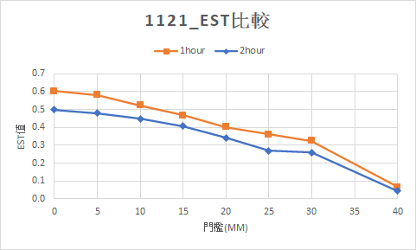
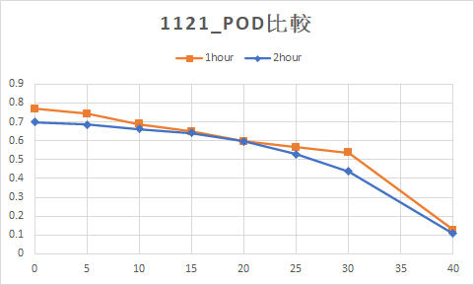
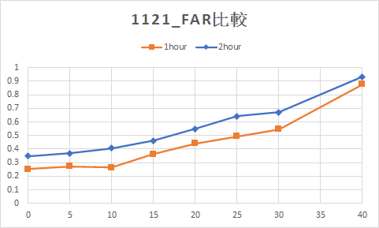
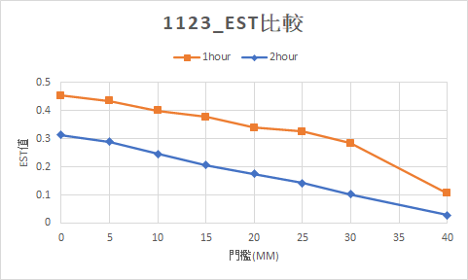
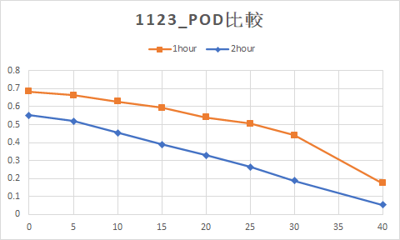
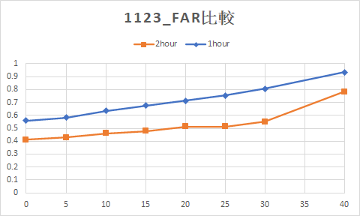
不同門檻的分數

Slide 28
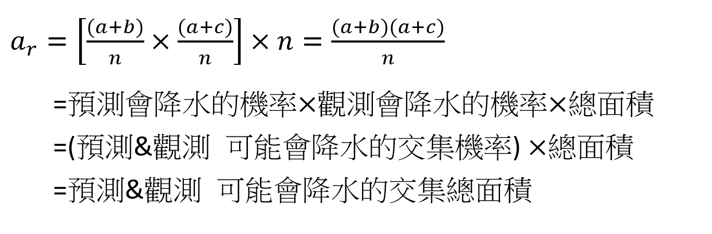
預兆得分&公正預兆得分
兩者差異在於是否要扣掉ar，是否在扣掉後
可以更精準描述預報的準確度?

Slide 29
其他時間的比較

Slide 30
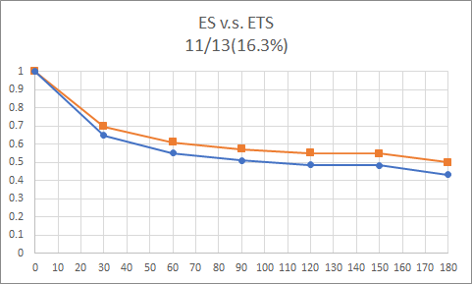
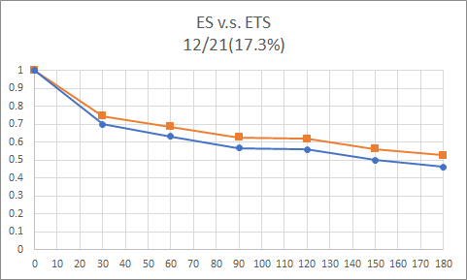
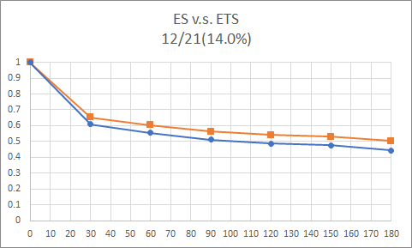
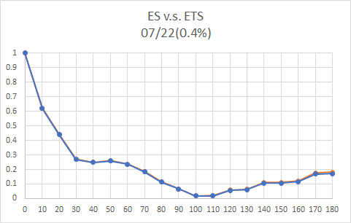
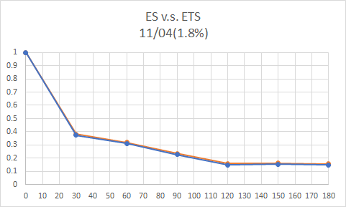
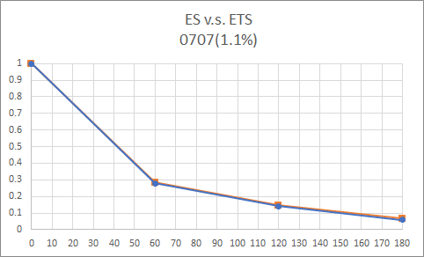
ar造成的error
上面三張圖是降雨分布面積很大的資料，有降雨的格點數都有超過14%，而下面三張則是都不到2%，可以明顯看到上面的ES和ETS都有明顯差異，而下面三張則是幾乎重和的。

Slide 31
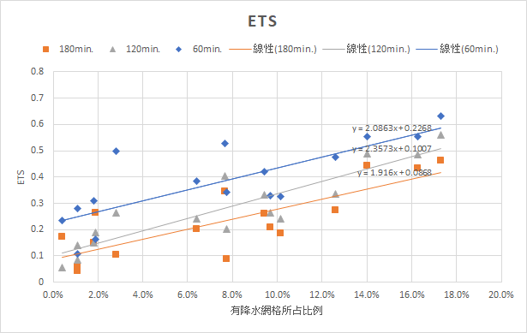
ETS值分析
由此可知，如果希望效果好的話，那降雨面積越大是越有利的前提

Slide 32
結論
隨著門檻提高，POD、TS以及ETS會跟著下降，FAR則是上升
在降雨量大以及降雨面積廣的情況下，TS和ETS值的值的確會差距比較大，而且預測的準度也會比較高(和設較高門檻 會使分數很低的道理是一樣的)，因此為了使結果不要因為降雨大小有太極端的分數差距，我認為加上ar很合理。
根據上述結果，雨量多的情況下，不只TS值大，而且就連扣掉ar後的ETS值還是可以大於降雨量少的ETS值(ar只在雨量大的強況較能發輝影響)，因此也可以說，在雨量大的情況MAPLE的預測結果越好。
在我分析的資料中，降雨網格所佔的百分比似乎越大會越準，但也不代表小就會不準，因為每筆資料的預報準度都不一樣，也是因為如此才需要用分數來評估預報好壞。

Slide 33
應用:套入前面所做的線性外延比較

Slide 34
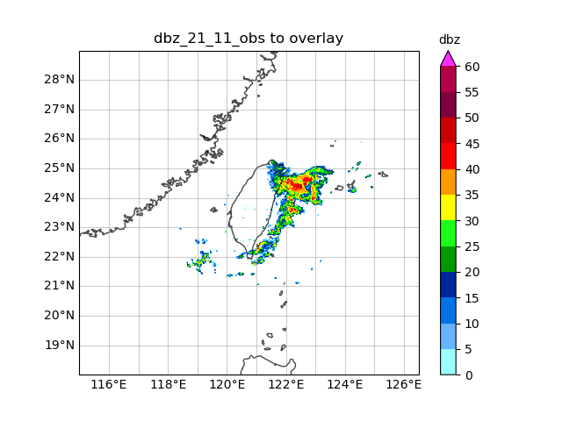

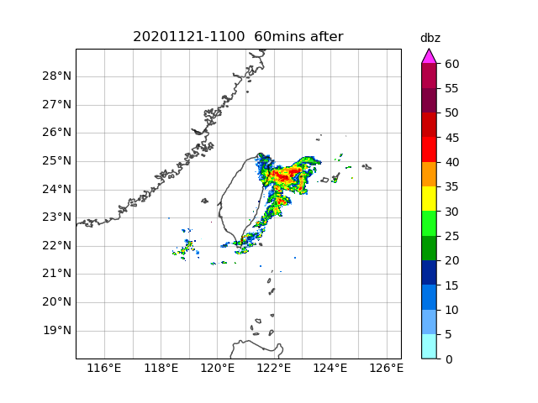

結果
左上11obs.
右上12obs.
左下MAPLE
11+1外延
右下Kmean
11+1外延

Slide 35
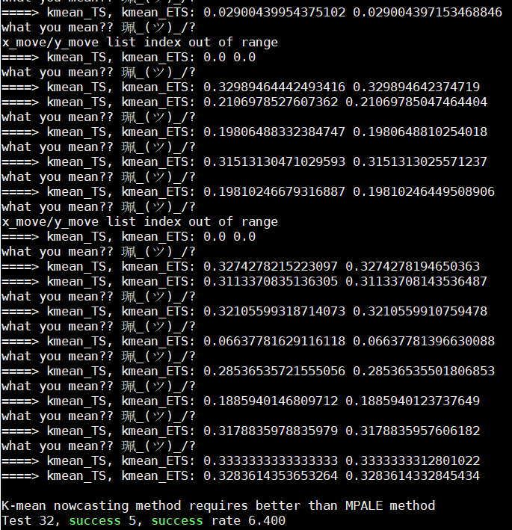
結果
20個ensemble得出的Kmean外延模型

Slide 36
未來展望
Kmean外延法中，kernel配置、資料點選取都有可以發展的空間，也需要解決外延的分割問題(平滑化)
對於可以進行校驗的歷史資料，我們可以進行ensemble，再挑選表現優異的外延案例擷取kernel配置，日後出現類似的降水pattern時即可利用此kernel配置進行可靠的Kmean預報
我們目前只應用淺層的機器學習於外延議題上，未來可嘗試結合深度學習等更複雜的模型(如：convLSTM)進行更精準的預測

Slide 37
謝謝大家
程式碼open source：
https://github.com/106601015/radar_topic

Slide 38
Q&A

